Slide 1
قسم المواد العربية
الصف الثانى الإعدادى

Slide 2
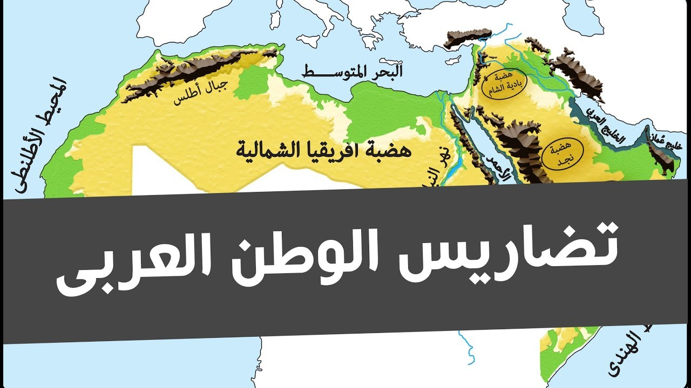
الدرس الثانى
تضاريس وطننا العربى

Slide 3
أهداف الدرس
يحدد العوامل الطبيعية التى شكلت تضاريس الوطن العربى .
يميز بين أشكال السطح فى الوطن العربى .
يفسر أثر التضاريس على وحدة الوطن العربى .
يقدر عظمة الله سبحانه وتعالى فى تنوع تضاريس الوطن العربى .

Slide 4
أولا : عوامل تشكيل سطح الأرض :
عوامل تشكيل سطح الأرض
العوامل الباطنية
الثورات البركانية
الحركات الانكسارية
العوامل الخارجية
التعرية الهوائية
التعرية المائية
الحركات الالتوائية

Slide 5
عوامل تشكيل سطح الأرض
الحركات الانكسارية
الحركات الالتوائية
الثورات البركانية
أولا : العوامل الباطنية : تحدث من باطن الأرض

Slide 6
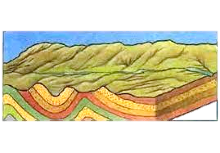
1- الحركات الالتوائية :
أدت إلى تكوين سلاسل جبلية مرتفعة

Slide 7
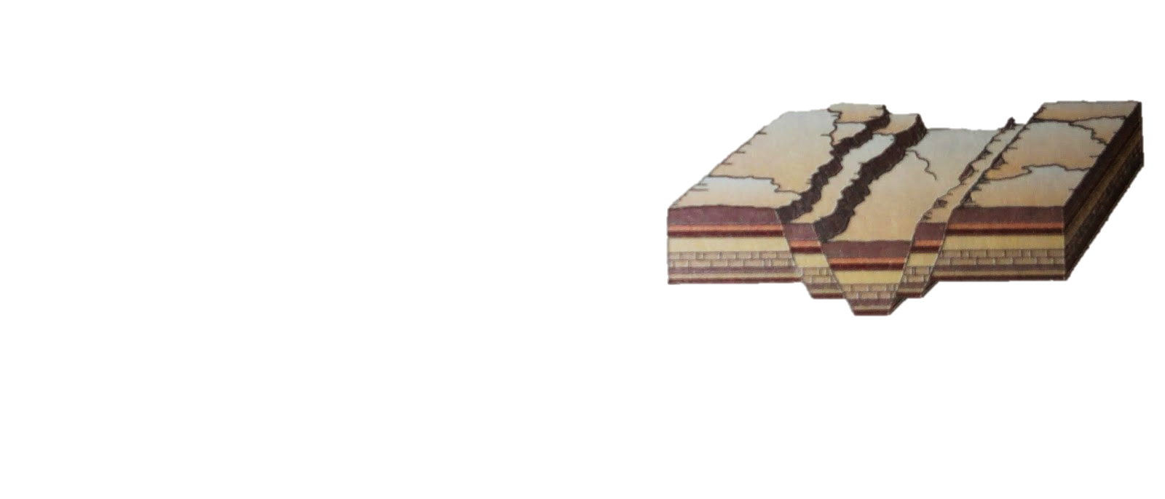
2- الحركات الإنكسارية :
أصابت الصخور الصلبة وأدت إلى ارتفاع بعضها مكونة الجبال ومنخفضة بعضها مكونة البحار

Slide 8
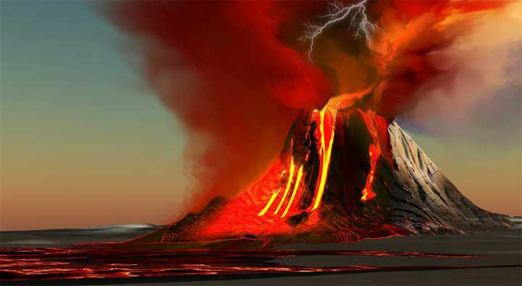
3- الثورات البركانية :
أدت إلى ظهور الجبال والهضاب البركانية مثل هضبة اليمن

Slide 9
عوامل تشكيل سطح الأرض
العوامل الخارجية : تحدث فوق سطح الأرض
التعرية الهوائية
التعرية المائية

Slide 10
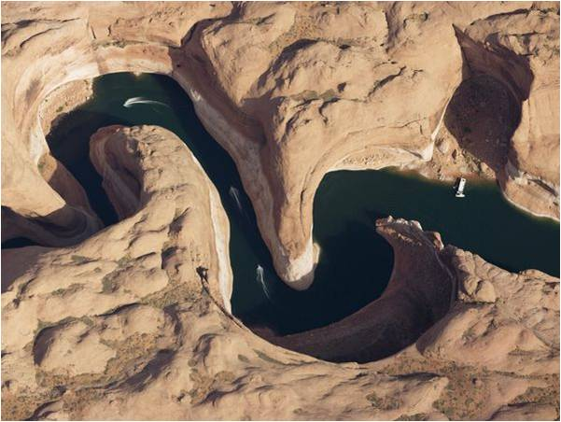
1- التعرية المائية : ( النهرية – البحرية ):
تتمثل فى نحت الماء للصخور ونقلها وإرسابها وينتج عنها أشكال مثل : الدالات والشواطىء

Slide 11
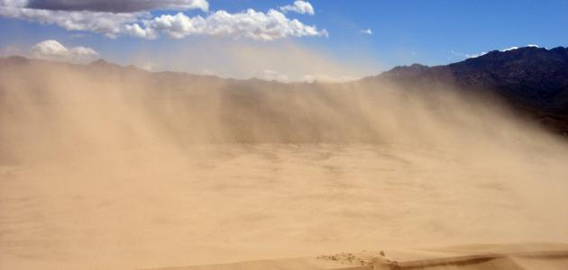
1-
2- التعرية الهوائية :
تتمثل فى نحت الرياح للصخور ونقلها وارسابها وينتج عنها أشكال متعددة مثل : الكثبان الرملية

Slide 12
ثانيا : مظاهر السطح فى الوطن العربى :
تنقسم جبال الوطن العربى إلى
الجبال الانكسارية
جبال البحر الأحمر والشام
الجبال الالتوائية
جبال كردستان وزاجروس – عمان - أطلس
1- الجبال
جبال نشأت نتيجة الحركات الباطنية التى تعرضت لها الأرض ومن أمثلتها
جبال نتجت عن حدوث انكسار فى القشرة الأرضية

Slide 13
معلومة إثرائية
لقد جعل الله سبحانه وتعالى الجبال رواسى لحفظ توازن الارض أثناء دورانها , كما أنها مصدر مهم للعديد من الثروات كالمعادن

Slide 14
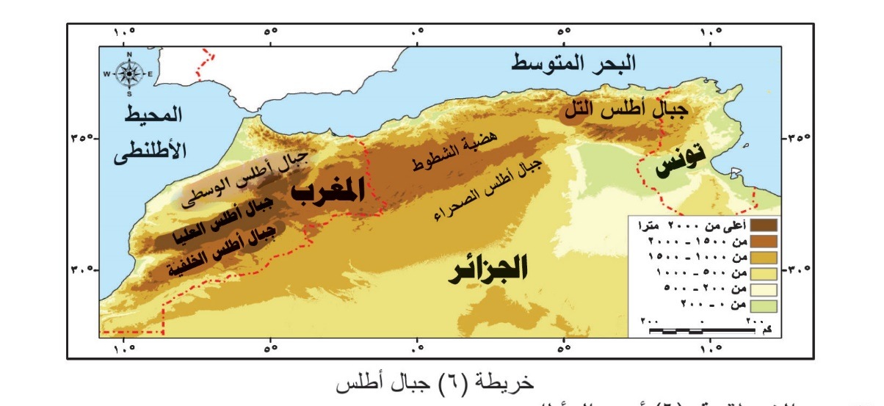
من أمثلة الجبال الالتوائية :
جبال أطلس
امتدادها من الغرب إلى الشرق
الدول التى تمتد فيها : المغرب – الجزائر - تونس

Slide 15
تكوينها :
تتكون من مجموعة من سلاسل جبلية أهمها :
1- أطلس التل فى الشمال .
2- أطلس الصحراء فى الجنوب .
3- وتنحصر بينهما هضبة الشطوط .

Slide 16
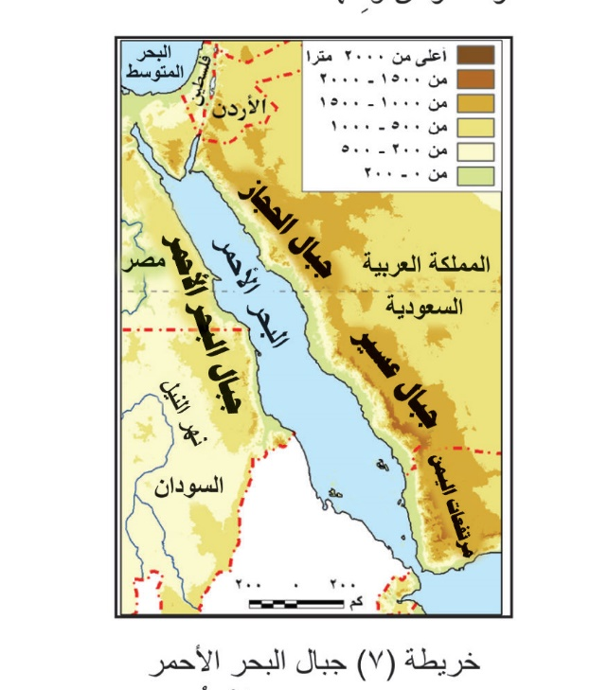
من أمثلة الجبال الانكسارية :
جبال البحر الأحمر
امتدادها : تمتد على جانبى البحر الأحمر

Slide 17
تكوينها :
تتكون من عدة مرتفعات فى :
الجناح الإفريقى :
وتعرف فى مصر والسودان باسم جبال البحر الأحمر
الجناح الأسيوى :
حيث تعرف فى شبه الجزيرة العربية بعدة أسماء :
1- جبال الحجاز وعسير فى السعودية
2- مرتفعات اليمن فى اليمن .

Slide 18
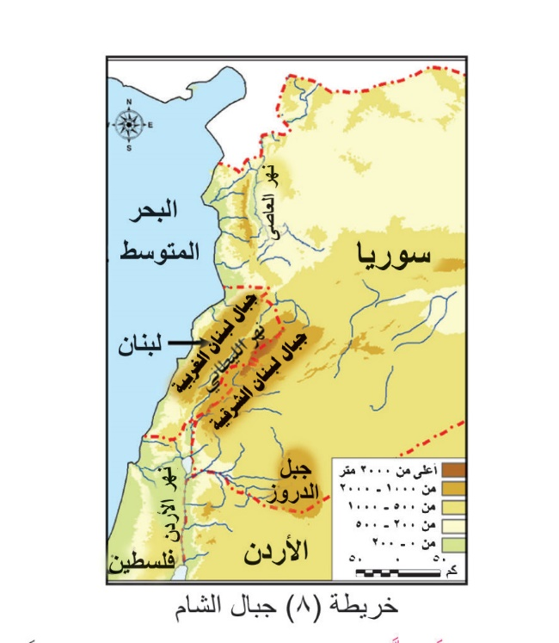
2- جبال الشام :
جبال الشام
امتدادها : تمتد على طول الساحل الشرقى للبحر المتوسط

Slide 19
تكوينها :
تتكون من سلاسل جبلية تحصر بينها عدة سهول تجرى فيها الأنهار مثل :
1- نهر الليطانى فى لبنان .
2- نهر العاصى فى سوريا .

Slide 20
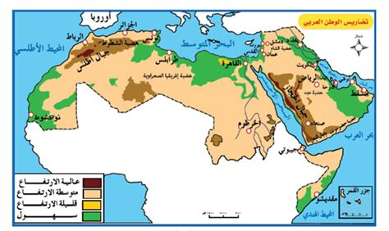
ب: الهضاب :
هضاب الجناح الأسيوى :
1- هضبة حضر موت جنوب شبه الجزيرة العربية .
2- هضبة نجد وسط شبه الجزيرة العربية.
3- هضبة بادية الشام شمال شبه الجزيرة العربية .

Slide 21
هضاب الجناح الافريقى :
1- هضبة افريقيا الشمالية :
أوسع هضاب الوطن العربى
من جبال البحر الأحمر شرقا
إلى المحيط الاطلنطى غربا
ومن ساحل البحر المتوسط شمالا
إلى وسط افريقيا جنوبا
2- هضبة الشطوط :
تعد من أهم مظاهر هضبة افريقيا الشمالية

Slide 22
معلومة إثرائية
سميت هضبة الشطوط بهذا الاسم نسبة إلى مجموعة البحيرات المالحة التى تنتشر فوق سطحها والتى تعرف بالشطوط

Slide 23
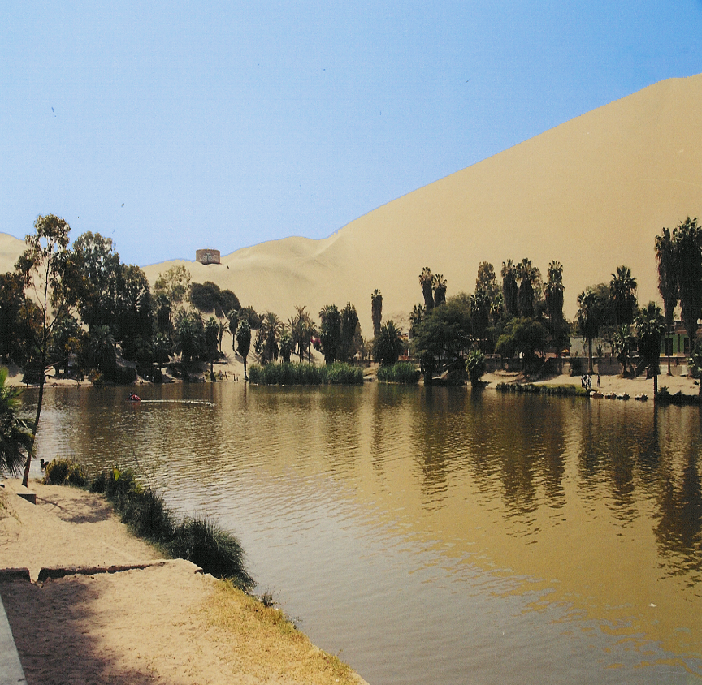
أهم الظاهرات الطبيعية داخل الهضاب :
الواحات
أرض منخفضة فى الصحراء صالحة للحياة وتعتمد على المياه الجوفية من الأبار والعيون العذبة

Slide 24
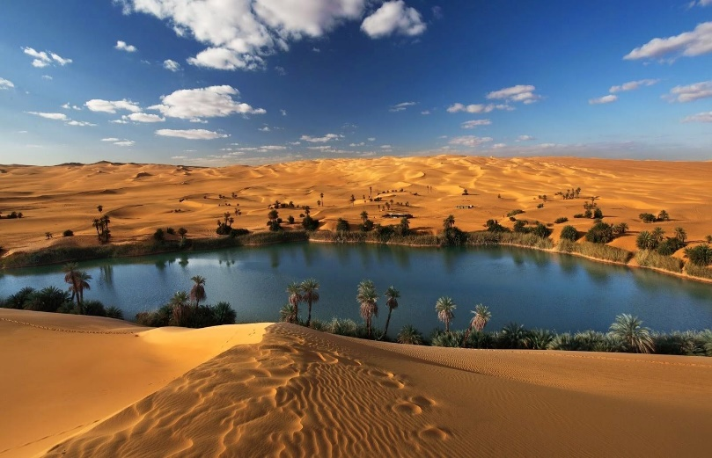
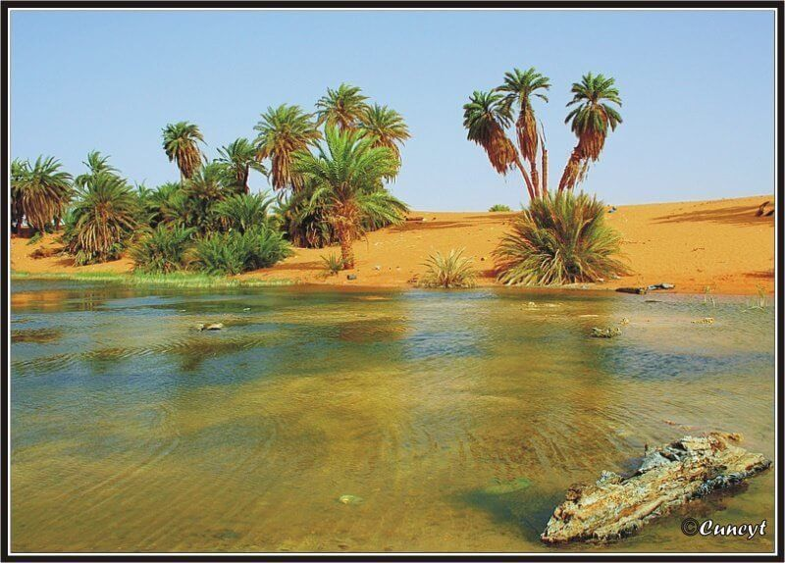
أهمية الواحات :
تنتشر بها أراضى خصبة صالحة للزراعة ومنها
واحة سيوة فى مصر
واحة الكفرة فى ليبيا
واحة سيوة فى مصر
واحة الكفرة بليبيا

Slide 25
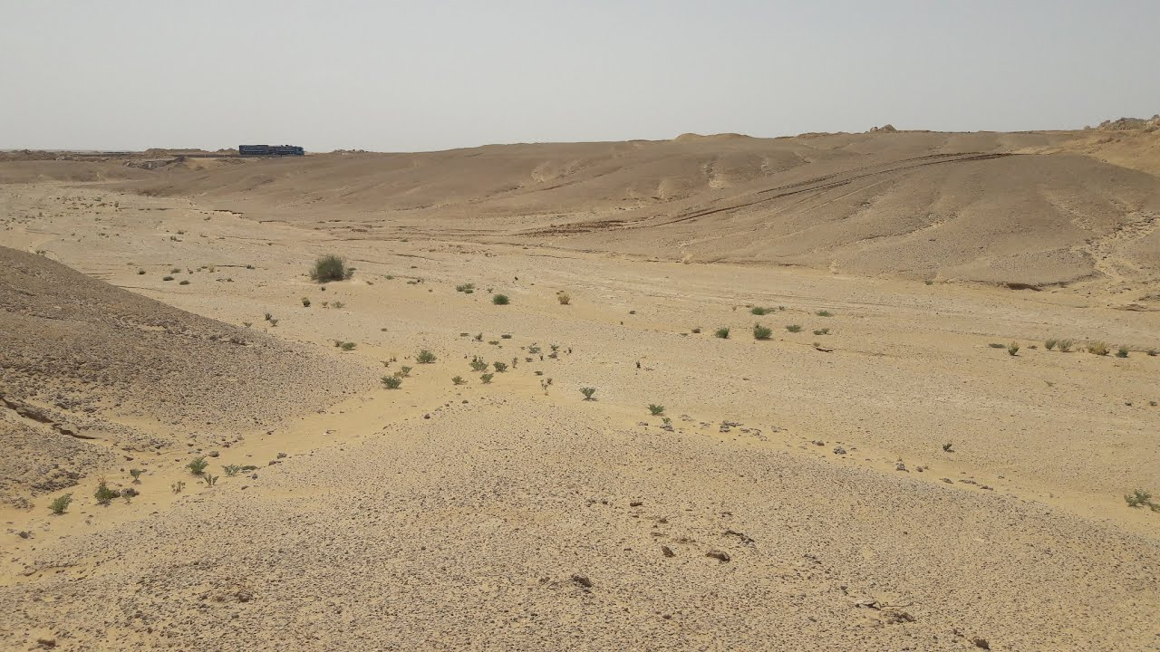
2- الأودية الجافة :
الأودية الجافة
عبارة عن أودية كانت تجرى بها المياه قديما ثم جفت

Slide 26
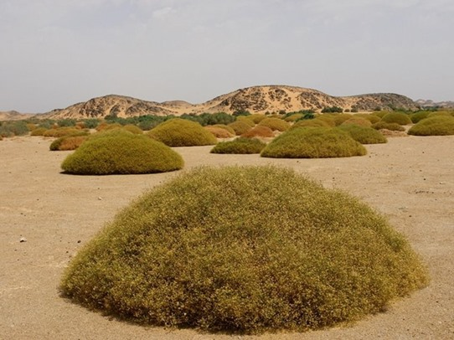
أهمية الأودية الجافة :
1- تستخدم كطرق للمواصلات
2- يسهل الحصول منها على المياه الجوفية
من أمثلتها وادى العلاقى فى مصر
وادى العلاقى

Slide 27
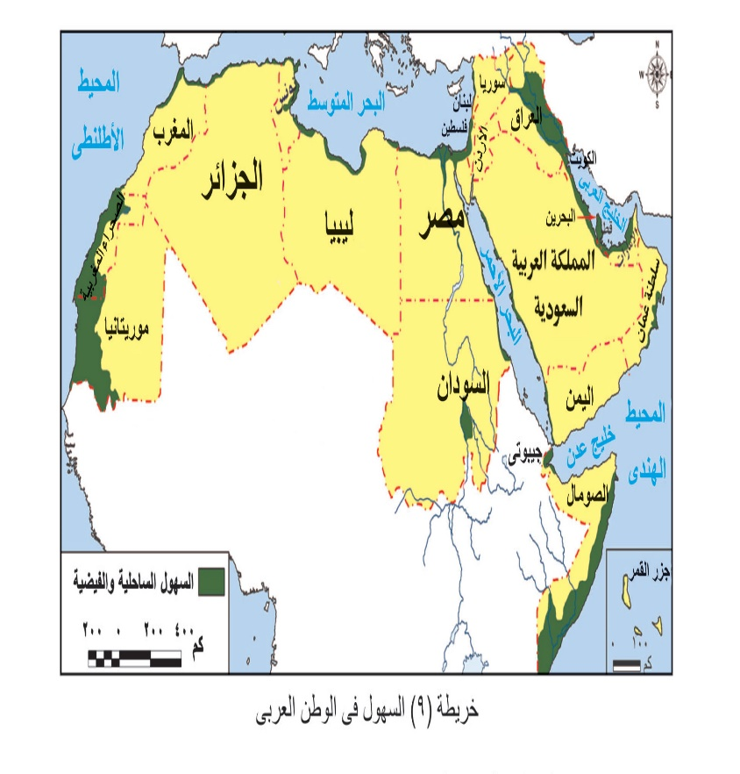
ج: السهول :
السهول
هى الأراضى السهلية المنبسطة من سطح اليابس والتى تتميز باستواء سطحها

Slide 28
أنواع السهول بالوطن العربى
السهول الصحراوية
السهول الفيضية
السهول الساحلية

Slide 29
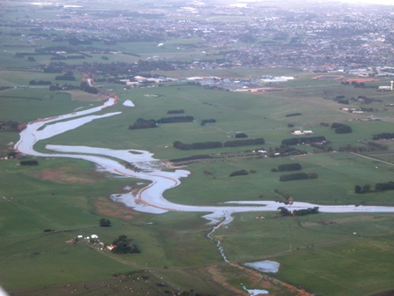
أولا : السهول الفيضية :
السهول الفيضية
أرض مستوية أو شبه مستويه كوتها الأنهار عن طريق ترسيب المواد العالقة بمياها على جانبى الانهار .

Slide 30
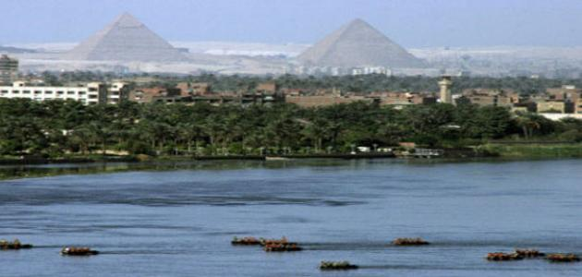
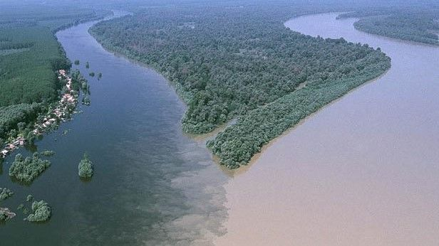
مميزاتها :
تربة خصبة صالحة للزراعة
1- سهول نهر النيل فى مصر والسودان
2- سهول نهرى دجلة والفرات فى العراق
ارتفاع الكثافة السكانية
سهل نهر النيل فى مصر والسودان
سهل نهرى دجلة والفرات فى العراق

Slide 31
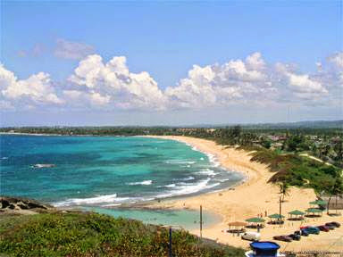
ثانيا : السهول الساحلية :
السهول الساحلية
أرض مستوية أو شبه مستوية مختلفة الاتساع على سواحل البحار والمحيطات

Slide 32
المميزات :
1- اختلاف الاتساع
مثل سهول البحر المتوسط تتميز بصلاحيتها للزراعة
سهول البحر الأحمر والخليج العربى تتميز باستخراج الثروات المعدنية ومصادر الطاقة منها
2- تنوع الموارد والاستخدامات

Slide 33
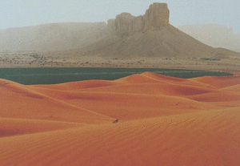
ثالثا : السهول الصحراوية :
السهول الصحراوية
سهول كونتها الرياح عن طريق النحت أو الإرساب

Slide 34
أنوعها
سهول صخرية
إرسابات رملية
( الكثبان الرملية )

